Slide 1
Ndéye Sadio DIOP
Abdallah DIOP
Aminata FALL
Pape Massar SOW

Slide 2
Quelques métiers et compétences en informatique
Le consultant en web analytique : il travaille pour des entreprises qui ont un site internet et qui désire connaître toutes les statistiques de celui-ci
Identifier les points faible du site internet
Aider à monter une stratégie performante
Spécialisation en web marketing
Administrateur de bases de données : Il assure le bon fonctionnement de la base de données au quotidien :
Veille à la cohérence, la qualité, l’accessibilité et la sécurité des données.

Slide 3
Quelques métiers et compétences en informatique
Technicien helpdesk (bureau d’assistance)
Encore appelé technicien de maintenance, a pour mission de régler les problèmes liés au système d’information des employés.

Slide 4
Les compétences
être capable d'analyser la façon de travailler des gens
mettre en place ou améliorer un système informatique adapté à leurs besoins.
intervenir à différentes étapes d'un projet : analyse, développement, intégration, installation, support… dans tous les cas, et plus encore lorsqu'il exerce pour une Société de Services Informatiques (il peut être alors amené à découvrir des métiers très différents au fil des missions)
faire preuve de grandes capacités d'adaptation.

Slide 5
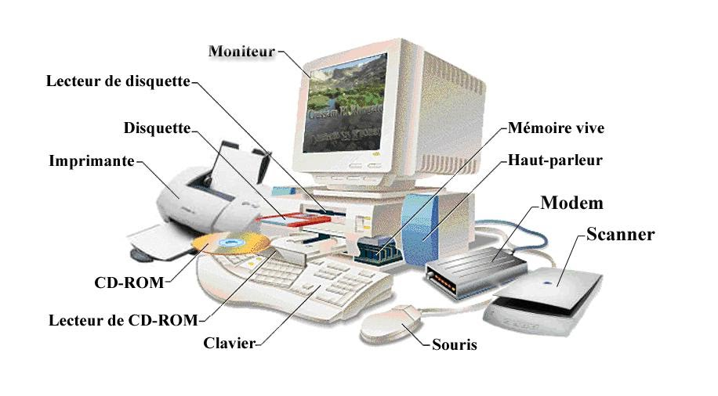
L’outil de travail
L’ordinateur est composé de
La partie Matérielle (HARDWARE) :
La partie Logicielle (SOFTWARE) :

Slide 6
Le rôle de l’outil de travail
Le principal rôle de la partie hardware c’est d’être le support physique de son utilisateur
Le rôle de la partie Software est de déterminer les taches qui peuvent être effectuer par la machine, ordonne son fonctionnement et lui procure ainsi son utilité fonctionnel

